Slide 1
TP ELECTROQUIMICA
PILAS Y CELDAS ELECTROLITICAS

Slide 2
PARTE 1 – PILAS
Que son?
Reaccion quimica espontanea -> Welectrico
Que ocurre en cada caso:
Zn
Cu
Zn²⁺ + 2e⁻ -> Zn⁰
E⁰: -0.76 V
VS
Cu²⁺ + 2e⁻ -> Cu⁰
E⁰: 0.34 V
Cu²⁺
Zn²⁺
Hay reacción!
No hay reacción!

Slide 3
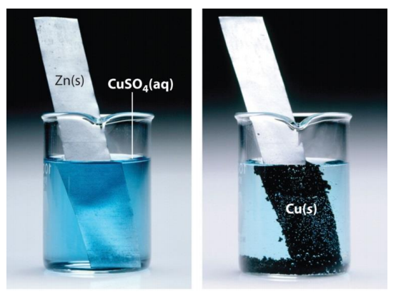
Es esto una pila???
NO!!
Antes
Despues

Slide 4
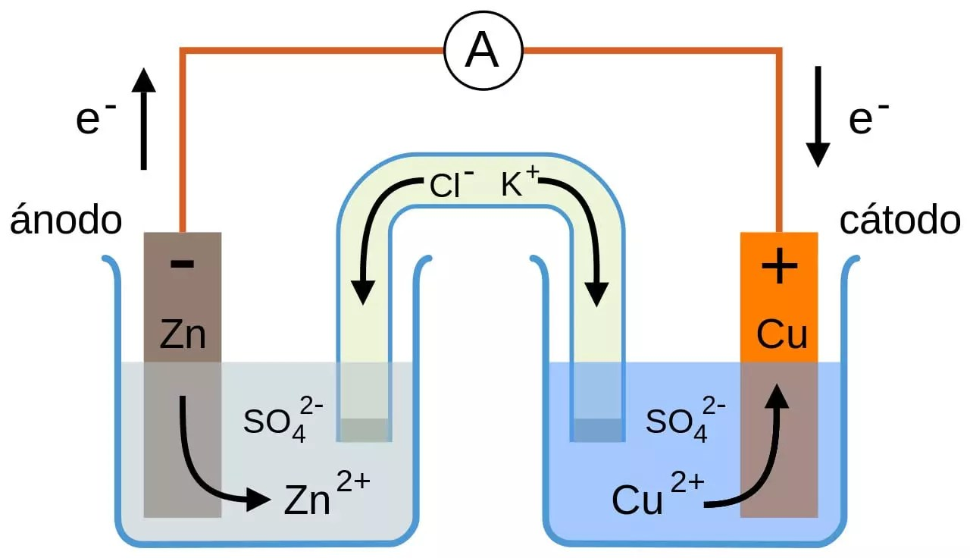

Hay que separar las hemi-reacciones!!!
V
E⁰: 0.34 V
Cu²⁺ + 2e⁻ -> Cu⁰
Zn⁰ -> Zn²⁺ + 2e⁻
E⁰: -0.76 V
Cu²⁺ + Zn⁰ -> Zn²⁺ + Cu⁰
$$∆E^{0}=E_{catodo}^{0}−E_{anodo}^{0}=1.1V$$
Oxidacion
Reduccion

Slide 5
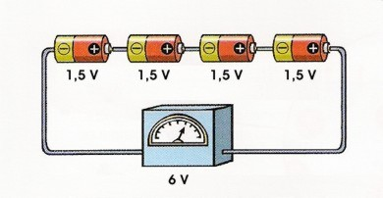
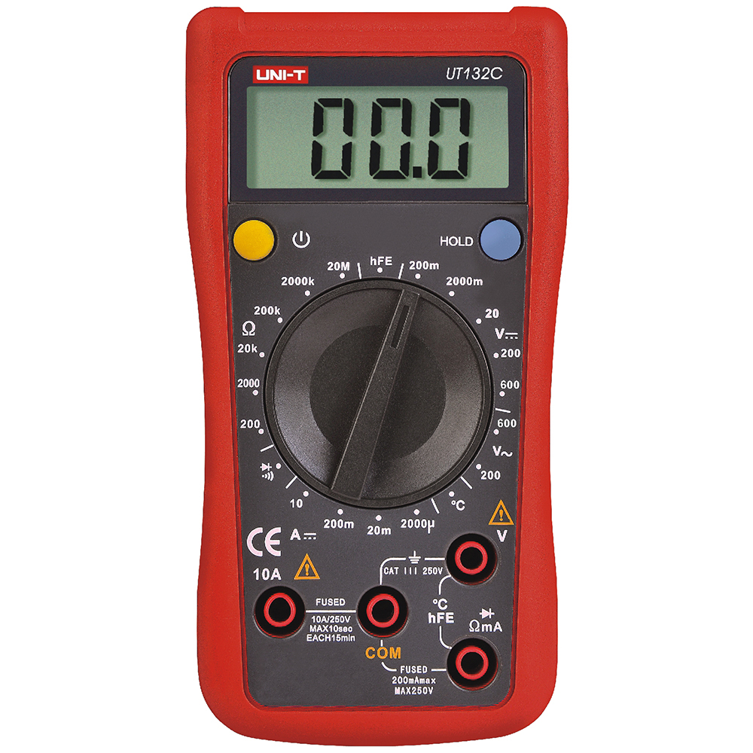
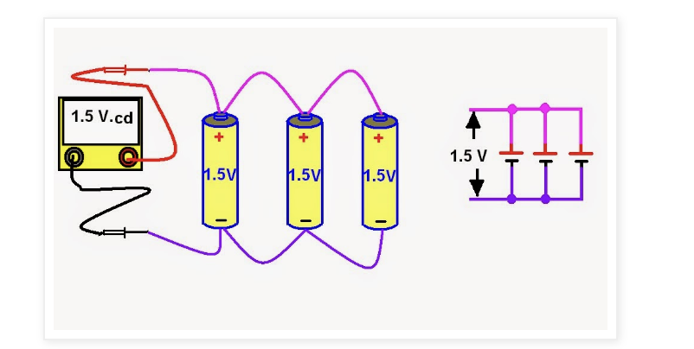
Multimetro, conexiones en paralelo y en serie

Slide 6
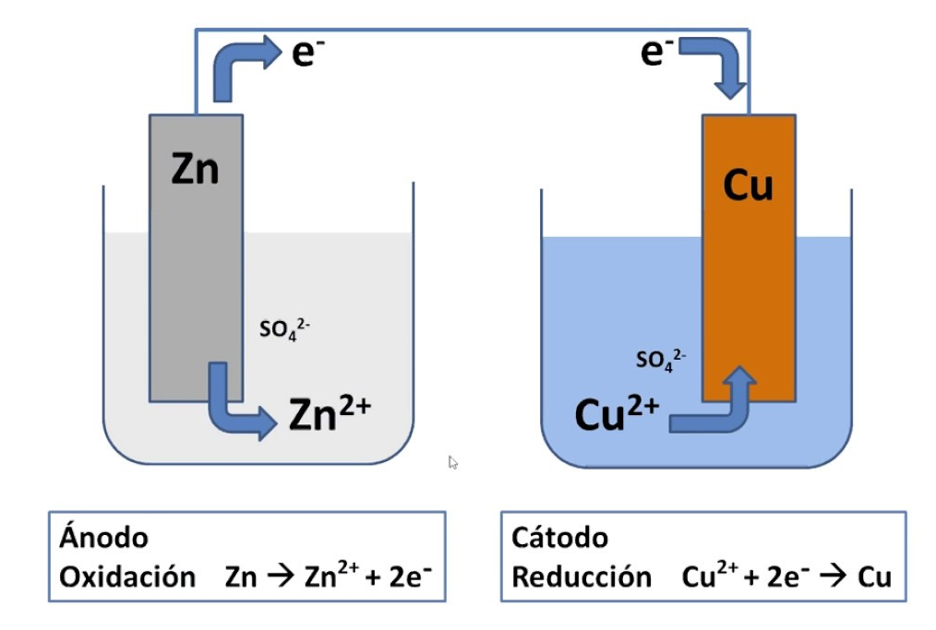
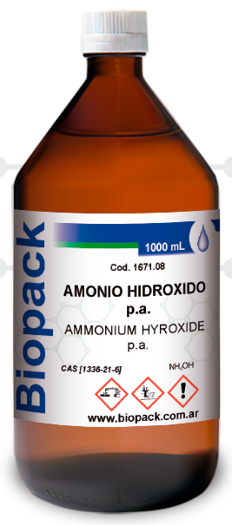
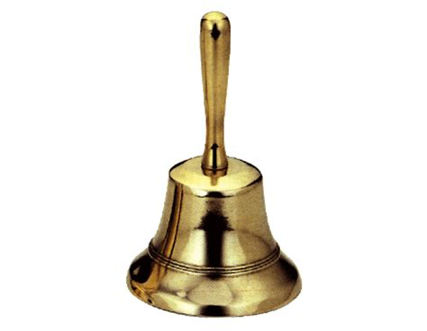
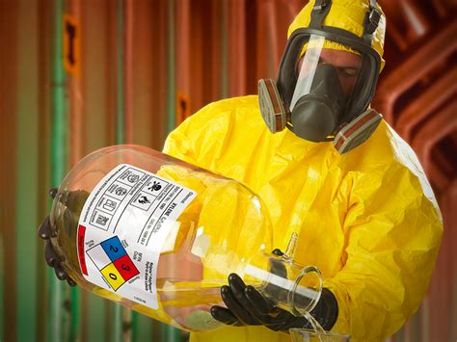
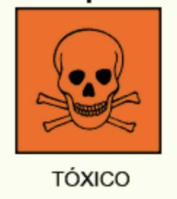
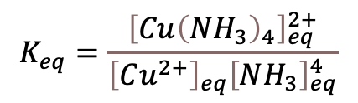
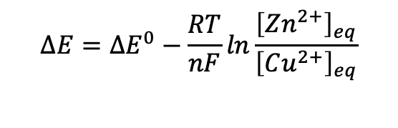


Agregado de amoniaco
Agregamos 5 mL de NH3 14 mol/L al compartimento catodico (solucion de $CuSO4)$
$$Cu^{2+}+Zn^{0}⇋Zn^{2+}+Cu^{0}$$
$$∆E=∆E^{0}−\frac{RT}{nF}ln\frac{{\left[Zn^{2+}\right]}_{eq}}{{\left[Cu^{2+}\right]}_{eq}}$$
$$Cu^{2+}+4NH_{3}⇋{\left[Cu{\left(NH_{3}\right)}_{4}\right]}^{2+}$$
$$K_{eq}=\frac{{\left[Cu{\left(NH_{3}\right)}_{4}\right]}_{eq}^{2+}}{{\left[Cu^{2+}\right]}_{eq}{\left[NH_{3}\right]}_{eq}^{4}}$$

Slide 7

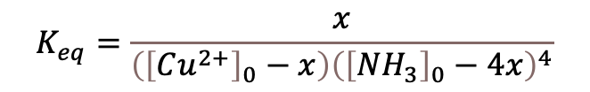





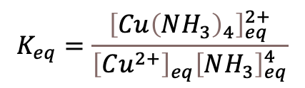

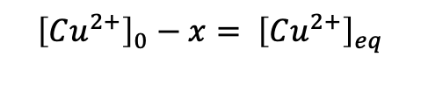
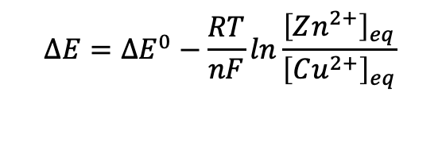

Agregado de amoniaco
Agregamos 5 mL de NH3 14 mol/L al compartimento catodico (solucion de $CuSO4)$
$$Cu^{2+}+Zn^{0}⇋Zn^{2+}+Cu^{0}$$
$$Cu^{2+}+4NH_{3}⇋{\left[Cu{\left(NH_{3}\right)}_{4}\right]}^{2+}$$
$$∆E=∆E^{0}−\frac{RT}{nF}ln\frac{{\left[Zn^{2+}\right]}_{eq}}{{\left[Cu^{2+}\right]}_{eq}}$$
$$K_{eq}=\frac{{\left[Cu{\left(NH_{3}\right)}_{4}\right]}_{eq}^{2+}}{{\left[Cu^{2+}\right]}_{eq}{\left[NH_{3}\right]}_{eq}^{4}}$$
$$Cu^{2+} + 4NH_{3} ⇋{ \left[Cu{\left(NH_{3}\right)}_{4}\right]}^{2+}$$
$${\left[Cu^{2+}\right]}_{0}$$
$${\left[NH_{3}\right]}_{0}$$
$$−$$
$${\left[Cu^{2+}\right]}_{0}−x$$
$${\left[NH_{3}\right]}_{0}−4x$$
$$x$$
$$K_{eq}=\frac{x}{\left({\left[Cu^{2+}\right]}_{0}−x\right){\left({\left[NH_{3}\right]}_{0}−4x\right)}^{4}}$$
$${\left[Cu^{2+}\right]}_{0}−x= {\left[Cu^{2+}\right]}_{eq}$$
Tener en cuenta las diluciones para calcular las concentraciones iniciales

Slide 8
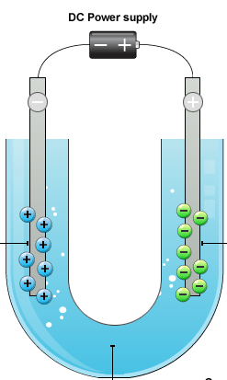

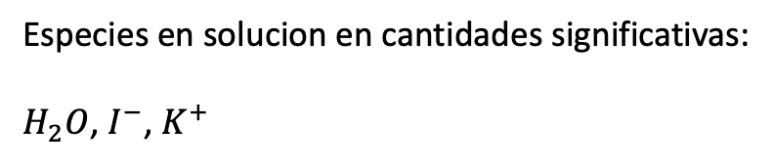







Electrolisis de KI(ac)
W_electrico -> reaccion quimica
Recordar que la solucion de KI era estable antes de aplicar
trabajo electrico!!!
Especies en solucion en cantidades significativas:
$H_{2}O$, $I^{−}$, $K^{+}$
Grafito
Grafito
Posibles oxidaciones:
Posibles Reducciones:
$${2H}_{2}O→O_{2}+4H^{+}+4e^{−}$$
$${2 H}_{2}O+2e^{−}→H_{2}+2 OH^{−}$$
$$E^{0}=+1.23 V$$
$$E^{0}=−0.83 V$$
$$2I^{−}→I_{2}+2e^{−}$$
$$K^{+}+1e^{−}→K^{0}$$
$$E^{0}=+0.54 V$$
$$E^{0}=−2.93 V$$
Solucion de KI

Slide 9
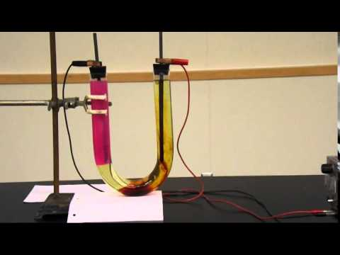








Electrolisis de KI(ac)
Posibles oxidaciones:
Posibles Reducciones:
$${2H}_{2}O→O_{2}+4H^{+}+4e^{−}$$
$${2 H}_{2}O+2e^{−}→H_{2}+2 OH^{−}$$
$$E^{0}=+1.23 V$$
$$E^{0}=−0.83 V$$
$$2I^{−}→I_{2}+2e^{−}$$
$$K^{+}+1e^{−}→K^{0}$$
$$E^{0}=+0.54 V$$
$$E^{0}=−2.93 V$$
REACCION GLOBAL:
$$2I^{−}→I_{2}+2e^{−}$$
$${2 H}_{2}O+2e^{−}→H_{2}+2 OH^{−}$$
???
LA REACCION ES ESPONTANEA?
$$∆E^{0}=E_{catodo}^{0}−E_{anodo}^{0}=−0.83−0.54=−1.37 V$$

